Slide 1

Д.Серікбаев атындағы Шығыс Қазақстан Техникалық Университеті
«Түсті металдар және оның қорытпалары»

Slide 2
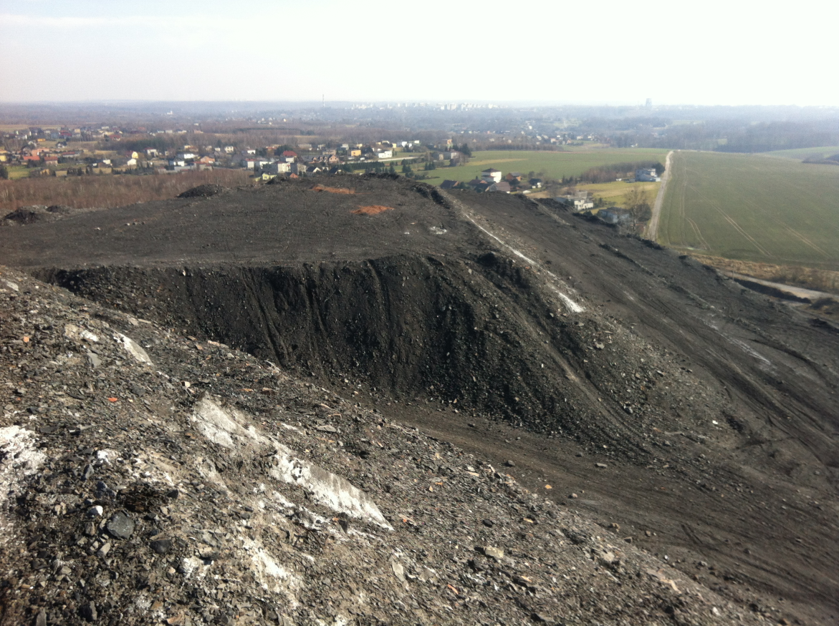

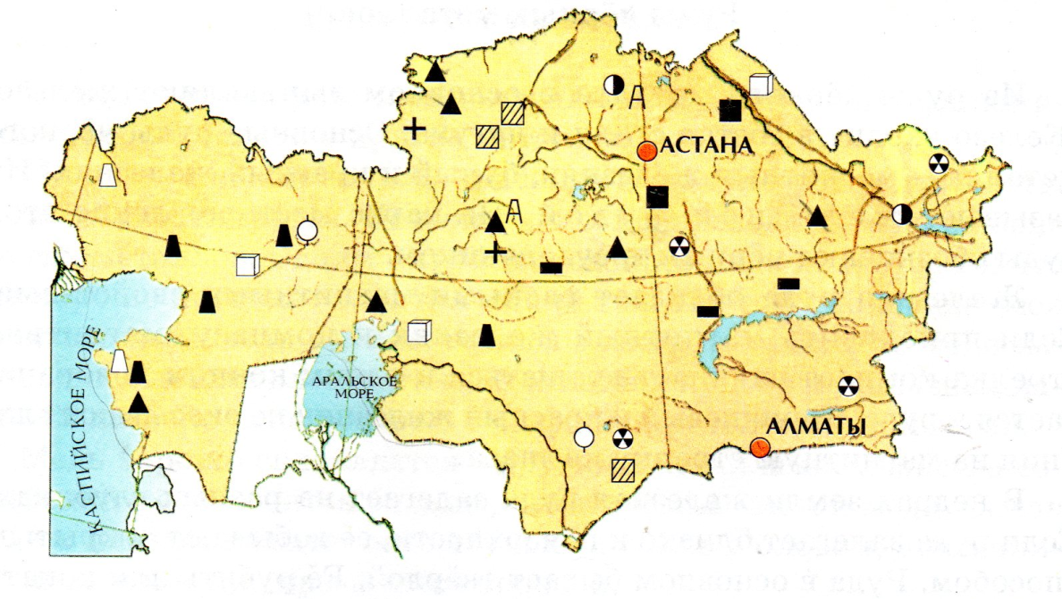
КІРІСПЕ
Қазіргі кезде металлургияда 60 –там жоғары қорытпалары кездеседі.
металдар және 5000-нан артық
Түсті металдар және қорытпалар -
Темір, марганец және хромнан басқалары.
2

Slide 3
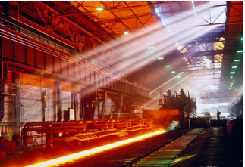
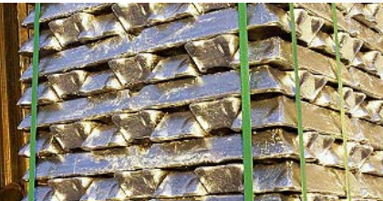
ТҮСТІ МЕТАЛЛУРГИЯ
Құйма цехы
Алтын өндіру цехы
Түсті металлургия – бұл металл кендерін өндіруді, баютуды, және түсті металдар мен олардың қорытпаларын балқыту ын қамтитын металлургияның бір саласы
3

Slide 4
ТҮСТІ МЕТАЛДАР ЖӘНЕ ОНЫҢ ҚОРЫТПАЛАРЫ
Физикалық қасиеттері мен қолдану саласына байланысты түсті металлдар келісідей жіктеледі:
Ауыр - мыс, қорғасын, мырыш, қалайы, никель.
Жеңіл – алюминий, титан, магний.
Кіші ауыр –висмут, кадмий, күшәлә, сынап.
Легірлеуші - вольфрам, молибден, ванадий.
Асыл – алты, күміс, платина.
Сирек – галлий, германий, индий, цирконий.
Осыған айланысты жеңіл және ауыр металдар металлургиясы болып жіктеледі. Түсті металдар қорытпаларын агрессивті орталарда жұмыс істейтін жоғары жылу өткізгіштікке ие, массасы кішірейтілетін детальдар үшін қолданылады.
4

Slide 5
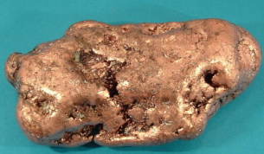
МЫС ЖӘНЕ ОНЫҢ ҚОРЫТПАЛАРЫ
Мыс - электрөткізгіштігі, жылу өткізгішітігі жоғары, соғылғыштығы, пісірімділік қасиеті және корроқияға төзімділігі жақсы, ашық қызыл түсті жұмсақ металл. Аталған қасиеттер мысты әртүрлі салаларда қолдануға мүмкіндік береді. Мысалы, тамақ қазандықтарды,локомотив пештерін, буландырғыштарды, мыс сымдарын жасауға қолданылады.
Сомтума мыс
Беріктілік шегі - 220—240 Мпа, қаттылық – 40-50 НВ, икемділік - δ = 45 ‐ 50 %.
5

Slide 6
МЫС ЖӘНЕ ОНЫҢ ҚОРЫТПАЛАРЫ
Төмен механикалық беріктілікке байланысты мысты таза күйінде қолданбайды, көбінде мысты мырышпен, қалайымен, кремниймен, марганецпен, қорғасын қорытпаларында қолданады.
Мыс қорытпалары:
- Жез
- Қола
Осы қорытпалар құймалы қасиеттерге ие. Беріктілігі жоғары, кесуге тиімді. Сонымен қатар тозуға төзімді.
6

Slide 7
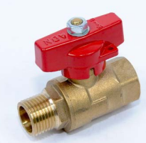
ЖЕЗ
Жез - мыс және мырыш қорытпасы. Қысыммен,
соғумен, қалыптаумен жақсы өңделетін мыс және мырыш қорытпасы.
Қарапайым және арнайы жездерді
ажыратады. Қарапайым жездерде 40 – 45 %
мырыш бар. Мыыштың мөлшері жоғары болса,
жездің беріктілігі төмендейді, морттылығы
жоғарлайды. Арнайы жездерде қосымша легірлеуші элементер бар, олар механикалық қасиеттерді жоғарлатады. Арнайы жездерде легірлеуші элементтер мөлшері 7 — 9 %.
Жоғары технологиялық қасиеттерге ие болатын жез ұсақ детальдарды жасау үшін қолданылады.
7

Slide 8
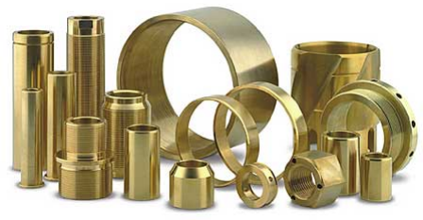
ҚАЛАЙЫ
Қола - мыстың қалайымен,
марганецпен, алюминиймен,
фосфомен, никельмен қорытпасы. Құрамына байланысты қола: қалайы бар,
және арнайы (құрамында қалайы
жоқ) болып бөлінеді. Марганец
қосылысы - коррозияға төзімділігін, никель- икемділікті, темір- беріктілікті, мырыш- құймалы қаситтерін, қорғасын – өңдеу қабілетін жоғарлатады.
Қоланы машина жасау құрылысында, көркемдік құю салаларында қолданады. Одан неше түрлі
детальдарды жасайды.
8

Slide 9
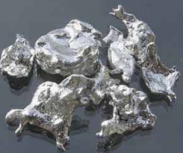
АЛЮМИНИЙ ЖӘНЕ ОНЫҢ ҚОРЫТПАЛАРЫ
Алюминий ‐ электрөткізгіштігі, коррозияға төзімділігі жоғары, тығыздығы төмен, қысыммен жақсы өңделетін күміс түстес ақ металл.
Беріктілік шегі - 80—100 Мпа, қаттылық – 20-40 НВ, икемділік - δ = 35 ‐ 40 %.
Құрылыста таза күйде алюминий көбінде қолданбайды, мысалы, бояу және жылтыр қағазын жасауда. Алюминийдің беріктілігін жоғарлату үшін легірлеуші элементтерді енгізеді.
9

Slide 10
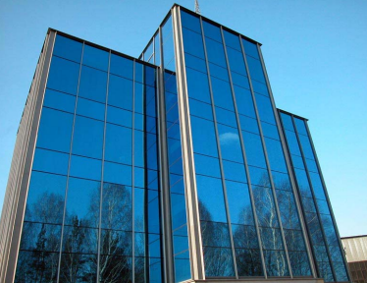
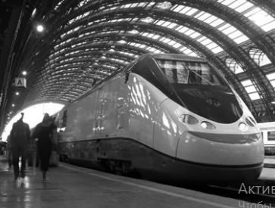
АЛЮМИНИЙ ЖӘНЕ ОНЫҢ ҚОРЫТПАЛАРЫ
Алюминий қысыммен жақсы өңделеді, пісіріледі, бірақ кесілмейді. Атмосфералық коррозияға төзімді. Ауада алюминий жедел тотығады, металды қорғайтын, оттегі өткізбейтін жұқа оксид қабыршығымен қапталады.
Алюминий профильдерден жасалынған мекемелер.
Алюминий беттерінен жасалынған поездар.
10

Slide 11
АЛЮМИНИЙ ҚОРЫТПАЛАРЫ
Алюминий қорытпалары жоғары беріктілікке және технологиялық қасиеттерге ие. Алюминий қорытпалары:
Деформацияланған
Құймалы
Темір, никель, титан алюминий қорытпаларының отқа төзімділігін арттырады. Мыс, марганец термоөңдеуді жақсартады. Легірлеу және термиялық өңдеу кезінде алюминийдің беріктілігі (σв 100 -ден 500 МПа) және қаттылығы (НВ 20 –дан -150) бірнеше есе артады.
Легірлеу - құрылымын және қасиетін өзгерту мақсатымен элементтерді қосу арқылы материалдық құрылымын өзгерту процессі.
11

Slide 12
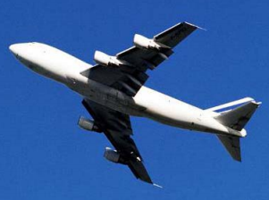
ДЕФОРМАЦИЯЛАНҒАН АЛЮМИНИЙ ҚОРЫТПАЛАРЫ
Термиялық өңдеумен беріктендірілмейтін деформацияланған алюминий қорытпаларына Al-Mn қорытпа жүйелері жатады. Олар жоғары коррозияға төзімділікке ие, пісірімділік қасиеті және икемділігі жоғары. Деформацияланатын алюминий қорытпаларына қосыныдылары бар Al ‐Cu ‐Mg қорытпалары жатады. Мысалы, дюралюминий. Құрамында 4,5 % мыс, 1,6% магний және 0,7% марганец. Дюралюминий құрамына кіретін металдар: Al, Cu, Mg, Mn.
Ұшақ жасауда, өнеркәсіптік және
тұрмыстық техникада кеңінен
қолданылатын алюминий, мыс,
магний және марганец қорытпасы болып
табылады.
12

Slide 13
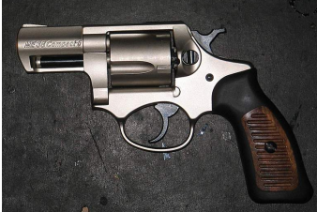
ҚҰЙМАЛЫ АЛЮМИНИЙ ҚОРЫТПАЛАРЫ
Деформацияланатын алюминий қорытпаларындағы бар легірлеуші элементтер кездеседі, (до 9 — 13). Олар пішіні бар құймалы бұйымдар жасау үшін қолданады. Беріктігі және құю қасиеті жоғары алюминий және кремний қорытпасы – силумин деп аталады. Алюминий және марганец негізіндегі қорытпалар жоғары меншікті беріктілікке ие, кесуге тиімді, коррозияға төзімділігі, беріктілігі жоғары, икемділігі төмен.
13

Slide 14
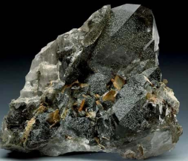
ТИТАН ЖӘНЕ ОНЫҢ ҚОРЫТПАЛАРЫ
Титан- жеңіл күміс ақ түсті металл.
Ерекше қасиеттері:
Жоғары меншікті беріктілік
(400-450°С температураға дейінгі беріктілік)
Көптеген агрессивті орталарда коррозияға төзімділік.
Машина жасау саласында, әуесаласында, химиялық өндірісінде титан қорытпаларын қолдану одан артуда.
14

Slide 15
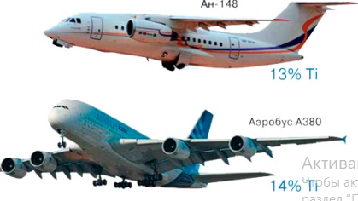
ТИТАН ЖӘНЕ ОНЫҢ ҚОРЫТПАЛАРЫ
Титан қысыммен жақсы өңделеді, пісіріледі, күрделі пішінді құймалар жасалынады, бірақ кесу қиын. Қаситтері жоғары қорытпалар алу үшін алюминий, хром, молибден қосылады. Титанның негізгі ерекшелігі механикалық қасиеттер: σв= 1500 МПа; δ = 10 — 15 %
Негізгі титан мөлшері әуе және зымыран техникаларын жасауда қолданылады.
15

